Slide 1
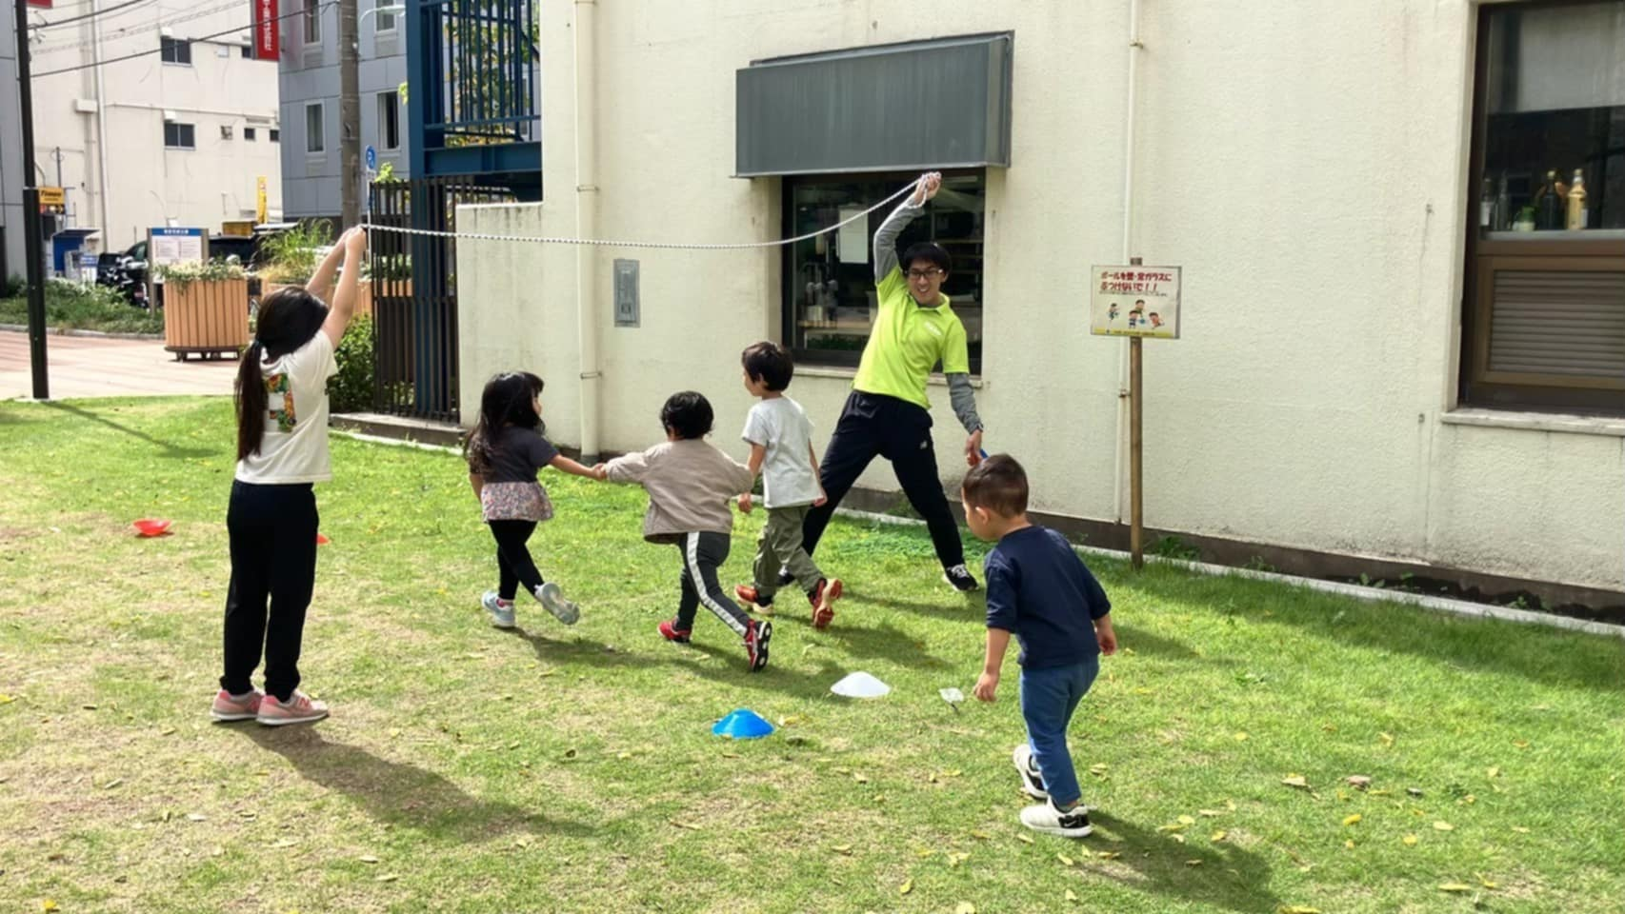
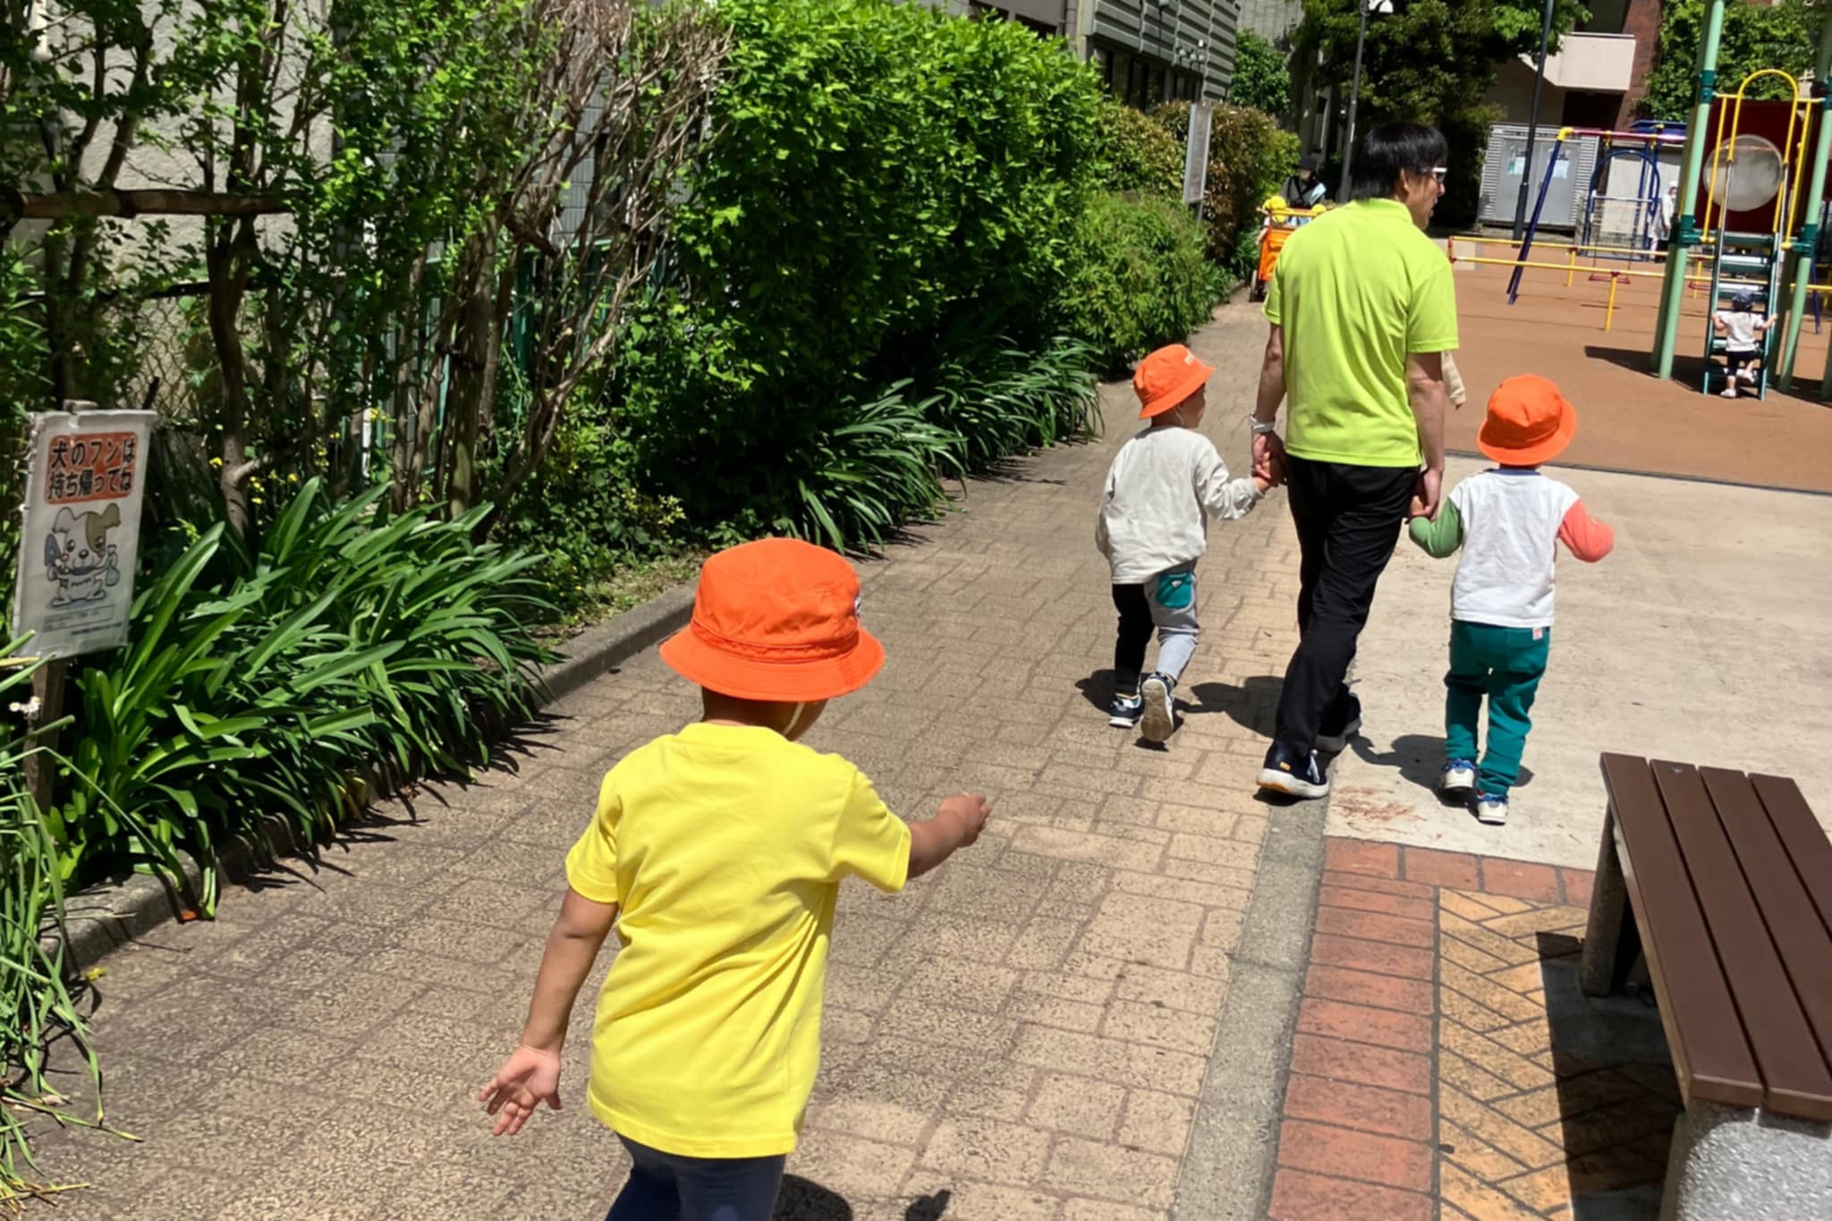
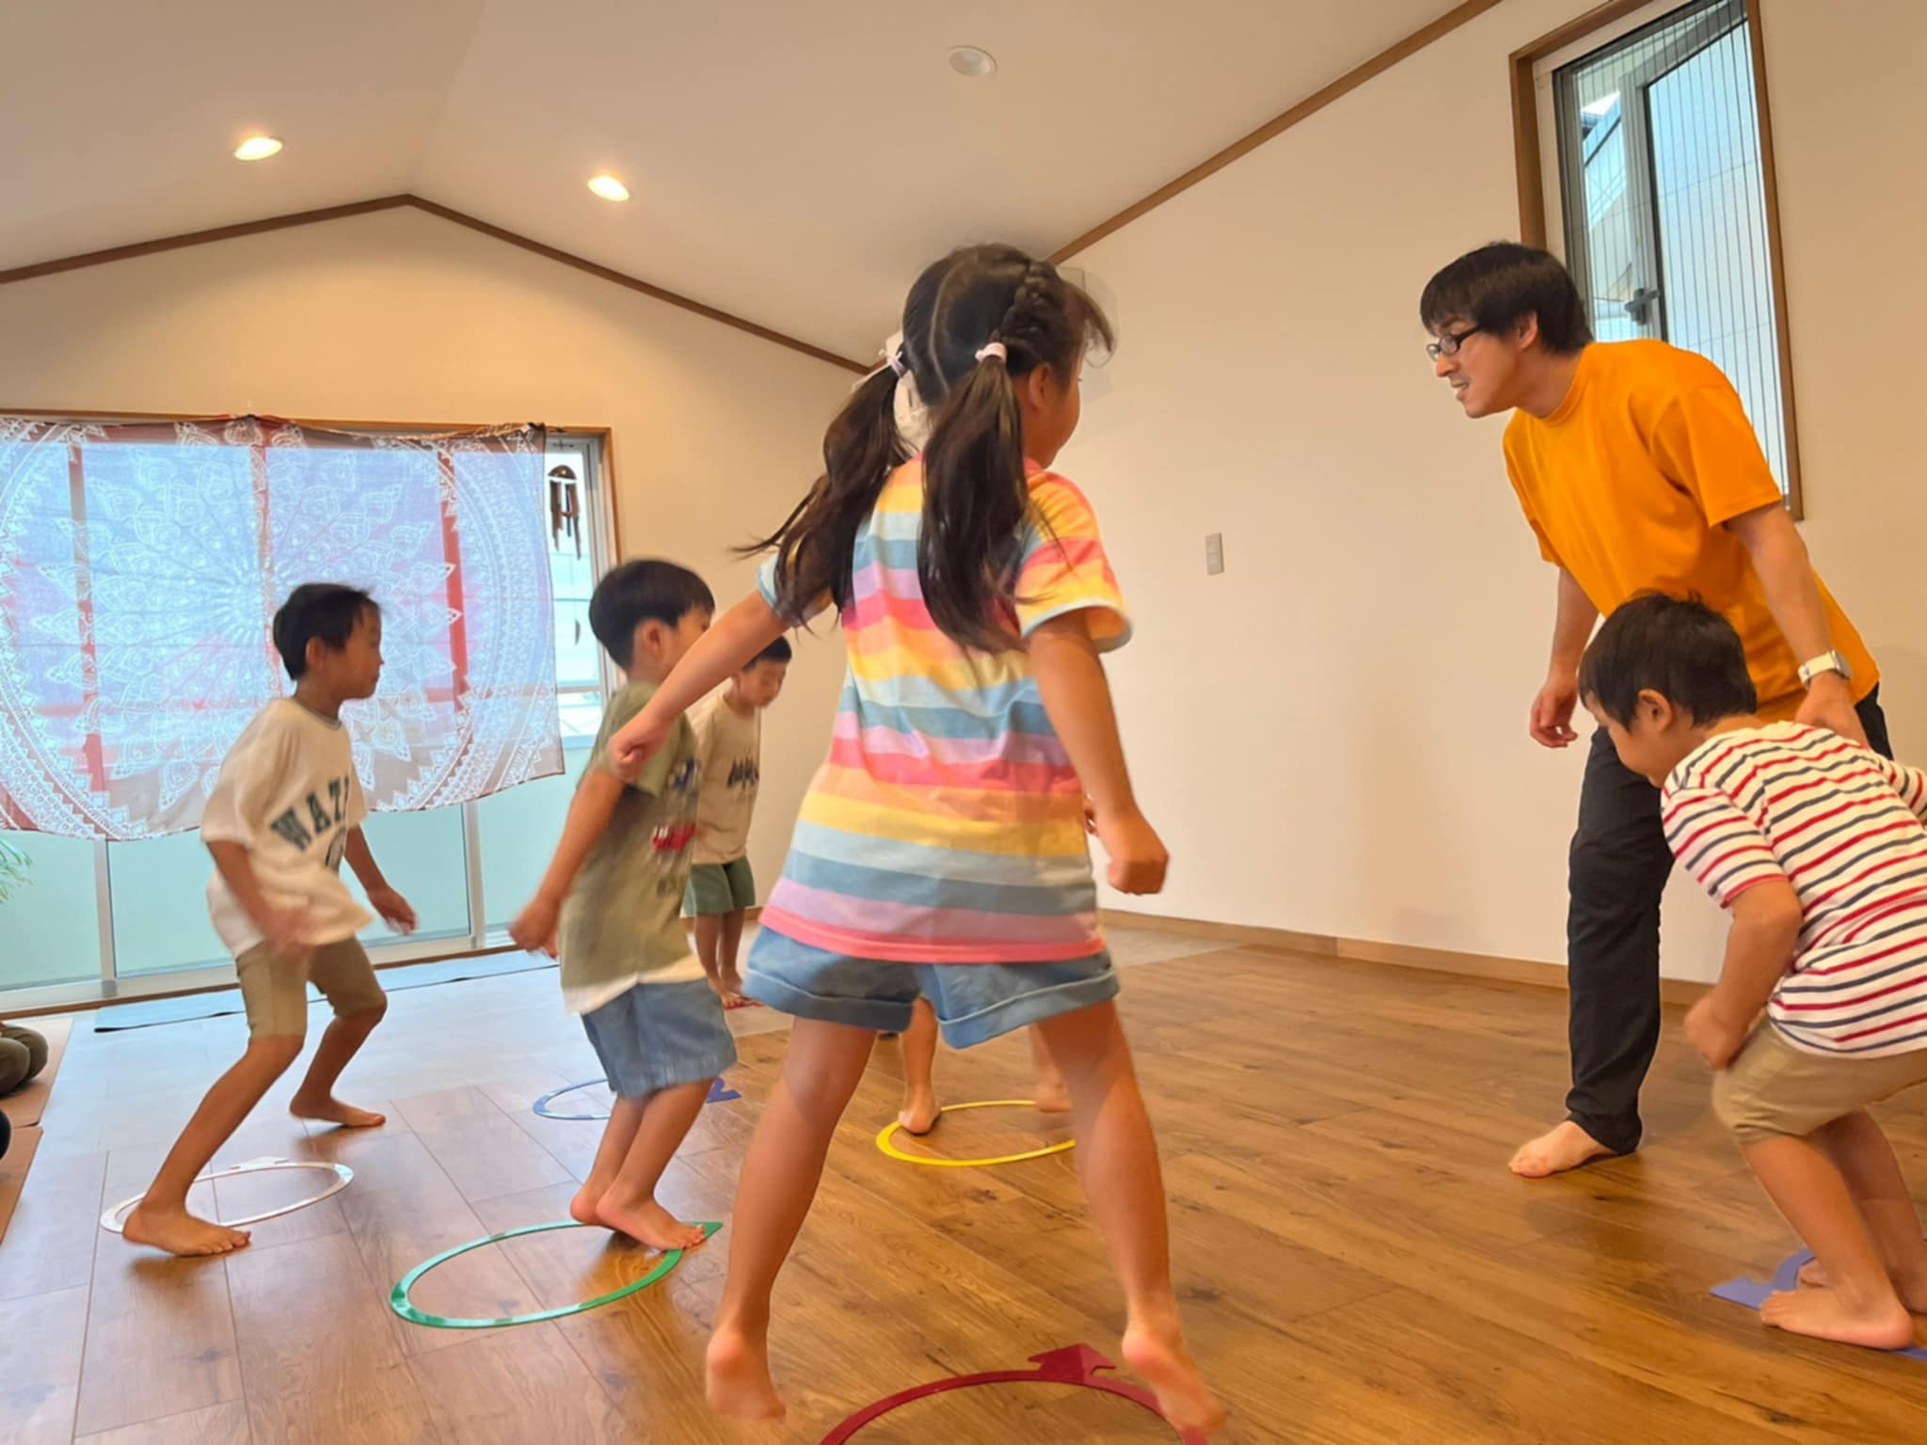
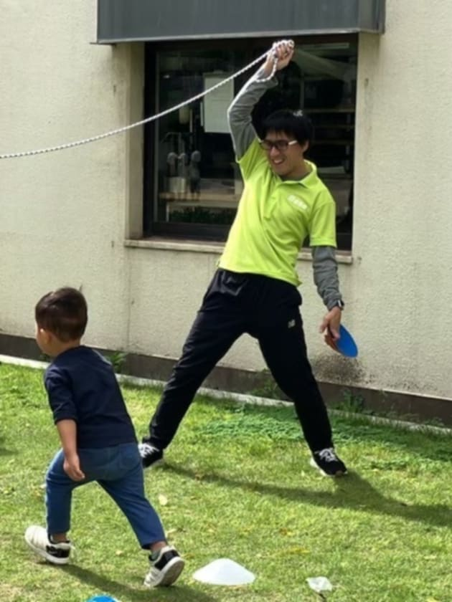
スポーツトレーナーと話そう♪
子どもの運動療育の可能性
なぜ子供は走り回るんだろう・・・突然怒り出すんだろう・・・
そんな疑問に寄り添いながら「運動」のスペシャリストをゲストにお話しする機会を作りました。
ゲストは、スポーツトレーナーで子どもの運動指導は放課後等デイサービスで始めた坂口トレーナー。月200名を超える子どもたちへの運動指導を通じて得た経験や知識を踏まえて、運動療育の可能性をお聞きします。
【日程】8月23日(土)9時00分～10時30分 【定員】10名程度
【費用】無料 【会場】とりっくおあとりーと府中
【申込方法】「とりっくおあとりーと府中」へ直接申込みください。
【担当・プロフィール】坂口泰亮(さかぐちたいすけ)
資格 NSCA-CPT、メンタル心理カウンセラー
スポーツと旅が大好きなスポーツトレーナーです。
子どもの運動教室Base 主催。
[実績～子ども編～]
●放課後等デイサービス 施設立ち上げ
●子どもの運動教室 事務局プロデューサー
●プロ野球球団 マルチスポーツスクール事業立ち上げ
好きな言葉「ＨＡＰＰＹ」 仕事のテーマ「まず一歩」
人生のテーマ「世界の人々に笑顔を」

